Slide 1
Varför en miljöinfo?
Nya och fler miljökrav kommer
Klubben skall informera om miljöregler, bottenfärger och avfall
Våra båtar flyter på känsligt vatten
Viktigt med kunskap om miljö
Farligt avfall finns spritt på varvet
Vi har krav på oss att senast 2020 ha biocid fria bottnar

Slide 2
Båtklubbar har ansvar för egenkontroll enligt miljöbalken
  Den som bedriver verksamhet eller vidtar åtgärder som kan medföra olägenheter för människors hälsa eller påverka miljön fortlöpande ska:
    planera och kontrollera verksamheten
    hålla sig underrättad om verksamhetens eller åtgärdens påverkan på miljön

Slide 3

Många lagar och regler
EUs olika direktiv
Miljöbalken
Produktvalsprincipen
Biocidförordningen
Transportstyrelsens föreskrifter
Sjöfartsverkets föreskrifter

Slide 4
Miljöbalken - egenkontroll
Identifiera riskerna
Skaffa rutiner för att minska miljöpåverkan
Skapa rutiner för hur det arbetet följs upp
Rutiner för att minska kemikaliehanteringen
Rutiner hur utsläpp kan förebyggas
Regler för skrap- och sliparbeten
Rutiner vid eventuell olycka

Slide 5
Kemikalieinspektionens regler
Alla biocidfärger som är godkända av Kemi är förbjudna i Mälaren, insjöar och längs norrlandskusten.
”Huvudsaklig förtöjning” gäller enligt Kemis regler.
Men vad betyder det?
Om en båt vinterförvaras i Mälaren och har båtplats i Östersjön får den då ha biocidfärg?

Slide 6
Sjöfartsverkets föreskrift SJÖFS 2001:13
Alla klubbar ska ha en avfallshanteringsplan
Alla klubbar ska ha miljöombud
Transportstyrelsen är tillsynsmyndighet och kommunen utför den fysiska kontrollen
Planen ska uppdateras vart tre år
Den ska anslås i klubben & gärna på klubbens webbplats

Slide 7
Trender
Skarpare miljökrav – tillsyn oftare
Miljökrav i kommunernas arrendevillkor?
Krav på att biocidmålade båtar inte får tvättas över mark.
Alla nuvarande giftfärger/biocidfärger kan komma att fasas ut på sikt även i Östersjön
Alternativa metoder utvecklas ständigt

Slide 8
Lokala regler/ föreskrifter
Vattenskyddsområde, t ex östra Mälaren
Naturskyddsområde/ Natura 2000
Fågel- eller sälskyddsområden
Andra regionala/ kommunala regler

Slide 9
Miljösamverkan Stockholms län
Övergripande mål, antagna MSL 2015:
”På sikt ska användningen av giftiga båtbottenfärger, s.k. antifoulingfärger, upphöra i Stockholms län.
Genom information och rådgivning försöker vi att få igång en attitydförändring hos båtägarna. Fokusen ska flyttas från att minska skadan av läckaget till att stoppa giftläckaget. För att uppnå en attitydförändring behöver kunskapsluckan hos båtägare fyllas. (…)
Vid tvätt av båtbottnar med antifoulingfärg ska rening av tvättvattnet ske eller andra åtgärder vidtas så att gifterna inte sprider sig vare sig i marken eller i vattnet. (…)”

Slide 10
Miljönämndens beslut

Slide 13
Miljöinspektörerna kan titta på t ex:
Egenkontroll. Regler, rutiner och uppföljning
Avfallshantering. Plan ska finnas
Avlopp och toalett (fast + mottagning från båtar)
Båtbottenfärger och handlingsplan för utfasning av giftiga båtbottenfärger
Bottentvätt av båtar
Underhåll (t ex skrap- och slipdamm)

Slide 14
Vad säger Bro BK’s egna regler?
I klubbens stadgar, reglemente och upplåtelse avtal anges våra regler.
Miljödokumentet & avfallshanteringsplanen anger våra miljöregler.
Varje medlem är ansvarig för sitt handlande.
Vi har en miljöansvarig – men det är varje enskild medlem som har slutansvaret för sin båt.
Klubben ska informera, utbilda och följ upp.
Det är inte kul att leka polis, men styrelsen har ett kontroll ansvar.
Har alla tagit del av reglerna och följer vi dem?

Slide 15
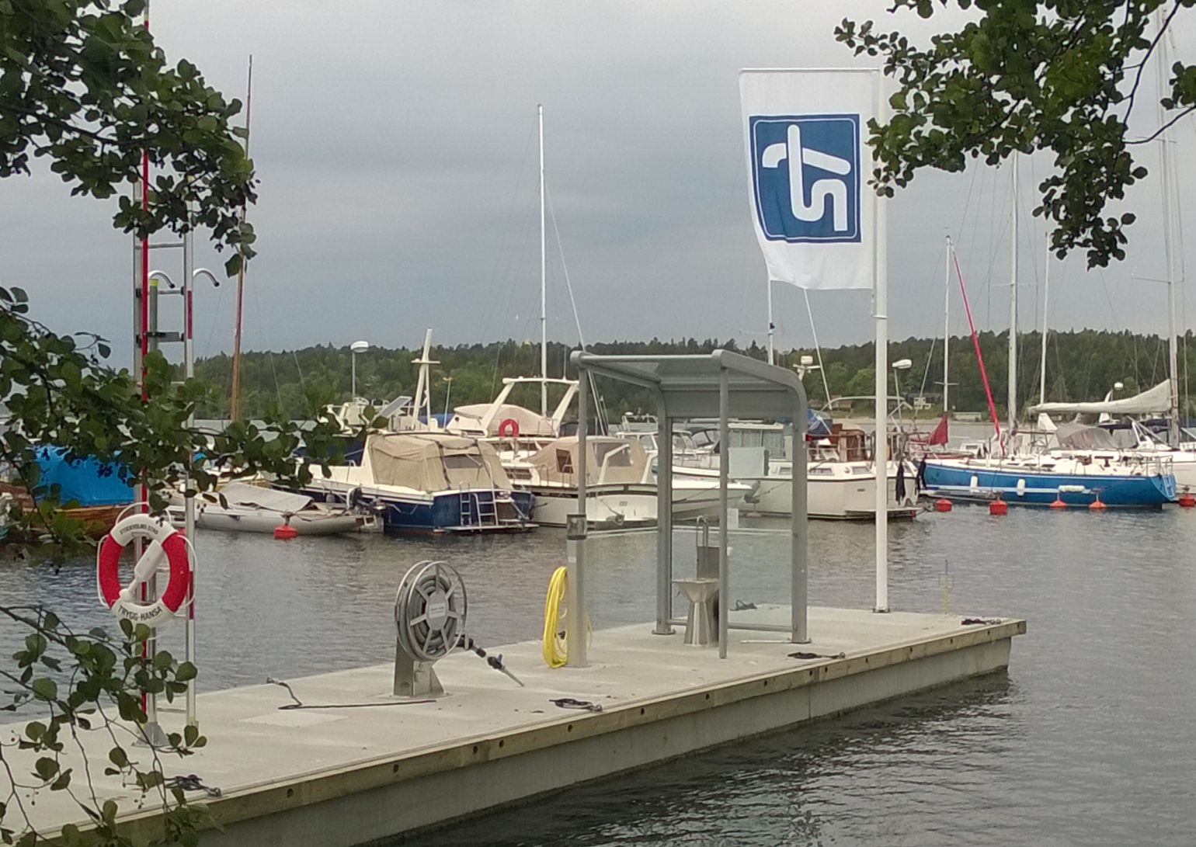
Toalettavfall

Slide 16
Toalettavfall
De flesta går helst på toa i land
Får inte tömmas i sjön
Klubben har tömningsstation för båtar med toatank?
Båtar med tank måste vara försedda med däcksanslutning
Portabla toaletter ”porta-potti” töms i septi tankarna vid toaletten.
Appen ”hamnkartan” visar tömningsstationer

Slide 18
Många miljöpåverkande ämnen
Bensin o diesel
Biocider – giftig båtbottenfärg
Lösningsmedel, aceton, lacknafta etc
Nanopartiklar - putsmedel
Frostskydd/ glykol
Slagvatten från motorrummet
Oljor, oljefilter och smörjmedel
Batterier

Slide 19
Farligt avfall
Farligt avfall måste tas om hand och lämnas i klubbens miljöstation.
Farligt avfall får inte blandas med hushållssopor. (ej heller elektronik eller förpackningar)
Endast hushållssopor får lämnas i behållarna?
Avfallshanteringsplanen anger var kommunala mottagningsstationer finns för miljöfarligt avfall såsom blybatterier (får ej läggas i miljöstationen)

Slide 20
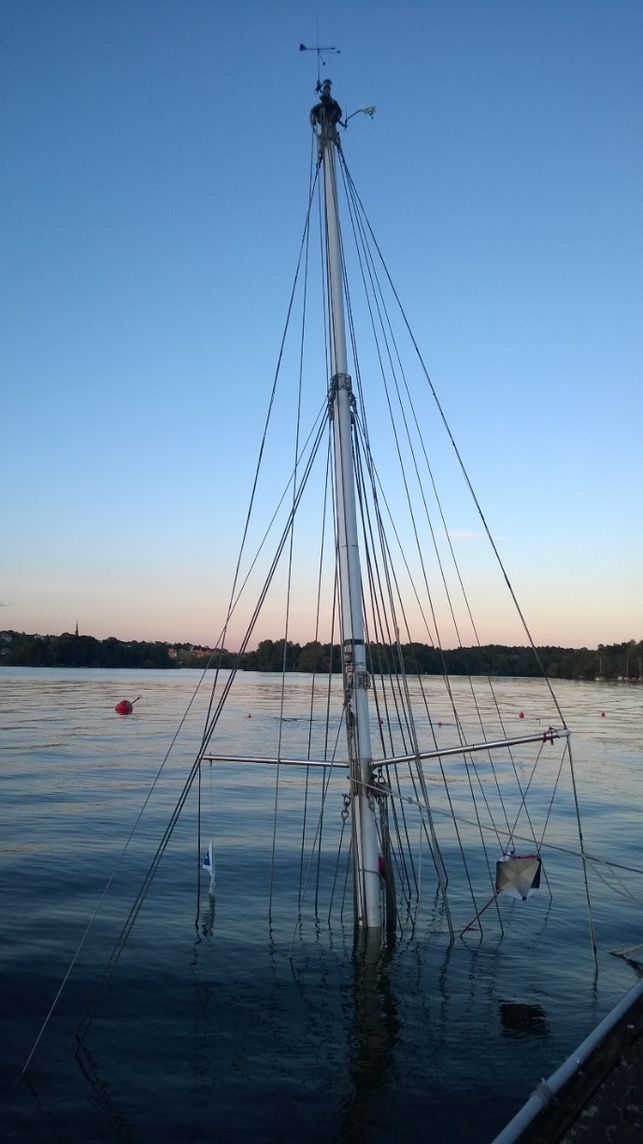
Vid olycka
Ring 112 vid olycka
Oljelänsar för spill i vattnet
Absorptionsmedel för
spill på marken
Vi har länsar & medel
på varvet. Anges på
översiktsskissen i klubbhuset

Slide 21
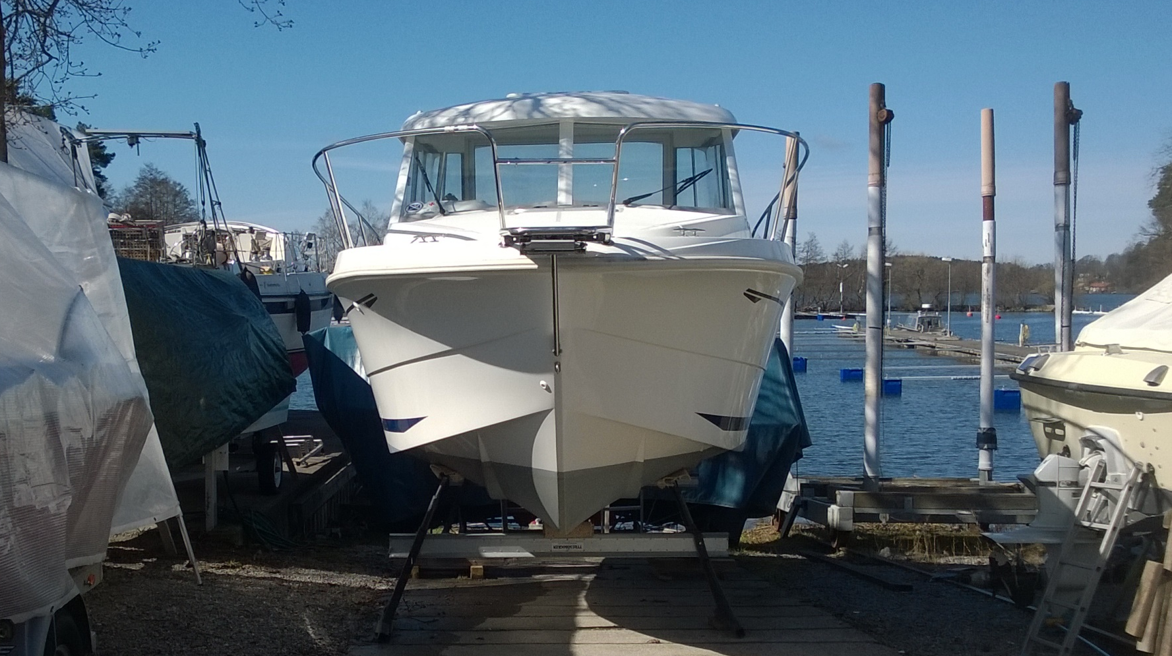
Båtbottenfärg

Slide 22
Båtbottenfärg – TBT-problemet
TBT är extremt giftigt och hormonstörande
Förbjöds på fritidsbåtar 1989
Idag förbjudet på alla fartyg i hela världen
Kan finnas på båtar tillverkade före 1990!
TBT kan läcka igenom all färg (även sealing-färger)
TBT-båtar skall göras skrovrena (blästring)
Hur många båtar har vi som är byggda för 1990?
Räkna med hårdare tag från myndigheterna mot TBT-målade båtar. Efter test kan man i värsta fall lagföras

Slide 23
Sanering av TBT-målade båtar
Inventera biocid båtar och i första hand TBT-båtarna i klubben (Tillverkade före 1990).
Blästra gärna på hösten och epoxymåla på våren
Viktigt att använd rätt skyddsutrustning
Avfall från blästring eller annan sanering är farligt avfall och måste tas om hand!

Slide 24
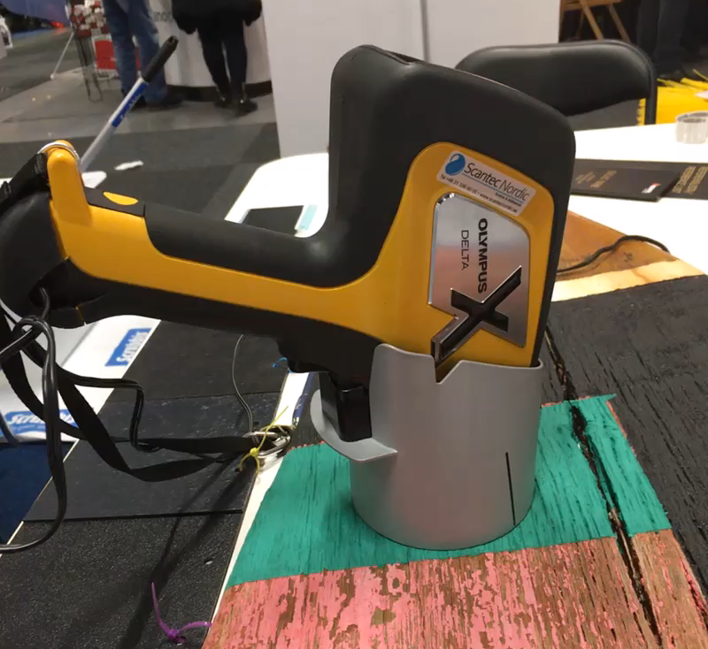
Mätning av båtbotten
XRF-pistol
Mäter olika
metaller, bl a
tennföreningar
som TBT
Sthlms stad ska
mäta 8000-10000
bottnar

Slide 25
Mätning av båtbotten
Stockholm stad har hittills XRF-mätt ca 7000 båtar och av 1300 mätningar under 2016 hade ca 30% TBT färg!
Jakobsbergs båtklubb har utfört mätningar, med LOVA bidrag, på 230 båtar.
Vi vet inte om kommunen kommer att utföra testmätningar eller ställa motsvarande krav på klubben

Slide 26
Skyddsutrustning

Slide 27
Båten i Mälaren
I sötvatten behövs ingen båtbottenfärg
Växer minimalt. Lätt att tvätta av på hösten.
Några veckor i skärgården påverkar inte påväxten.
Du slipper jobbet och kostnaden med att måla
Alla giftfärger/ biocidfärger som godkänts av Kemikalieinspektionen är förbjudna i Mälaren, insjöar och längs Norrlandskusten.

Slide 28
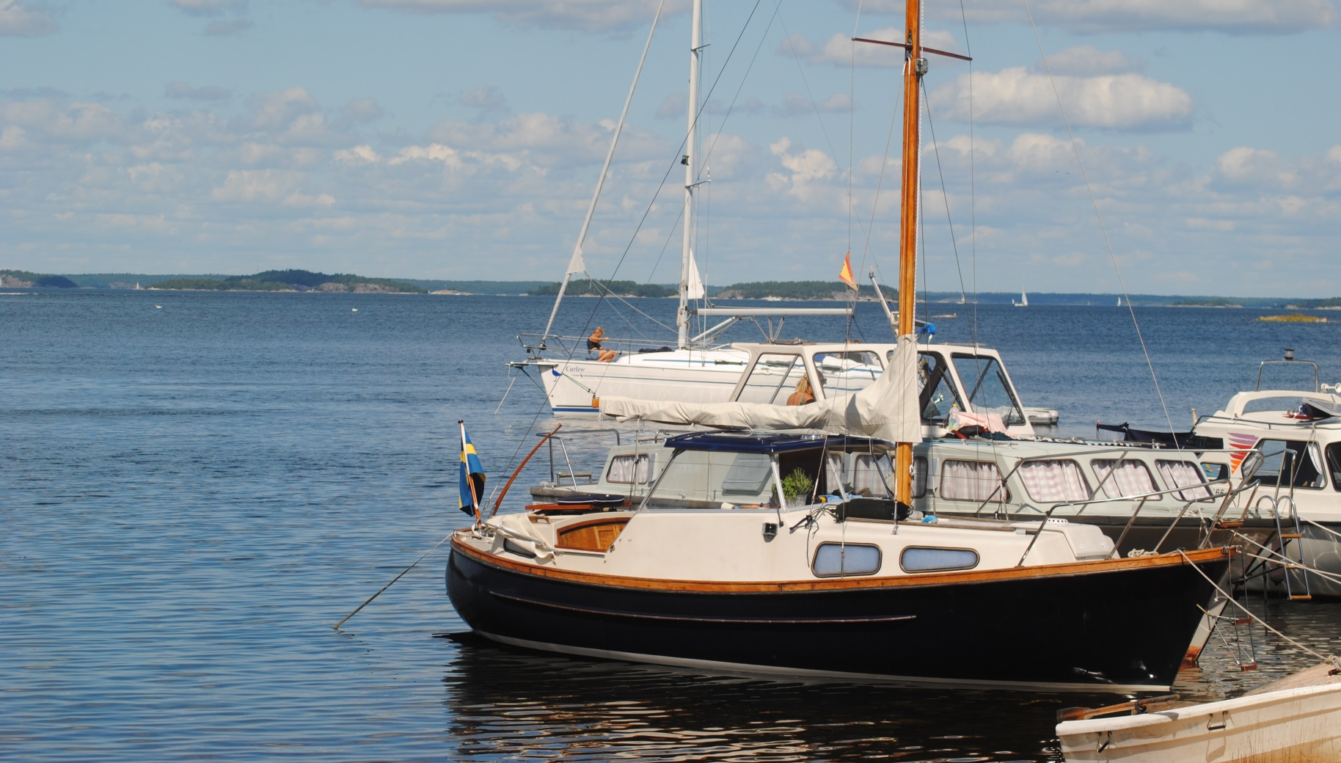
Båt i saltsjön

Slide 29
Båt i saltsjön
Flera av kommunerna vill undvika/ bli av med alla biocidfärger, även ”ostkustfärger”
Havstulpanvarning. Skicka SMS "havstulpan start" till nummer 71120
Borsttvätt i maskin (2-3 ggr)
Bada med rotborste (2-3 ggr)
Scrubbis från bryggan (2-3 ggr)
Gå in i sötvatten några timmar
Lyft upp båten/ trailer
Skrovduk mellan bommarna

Slide 30
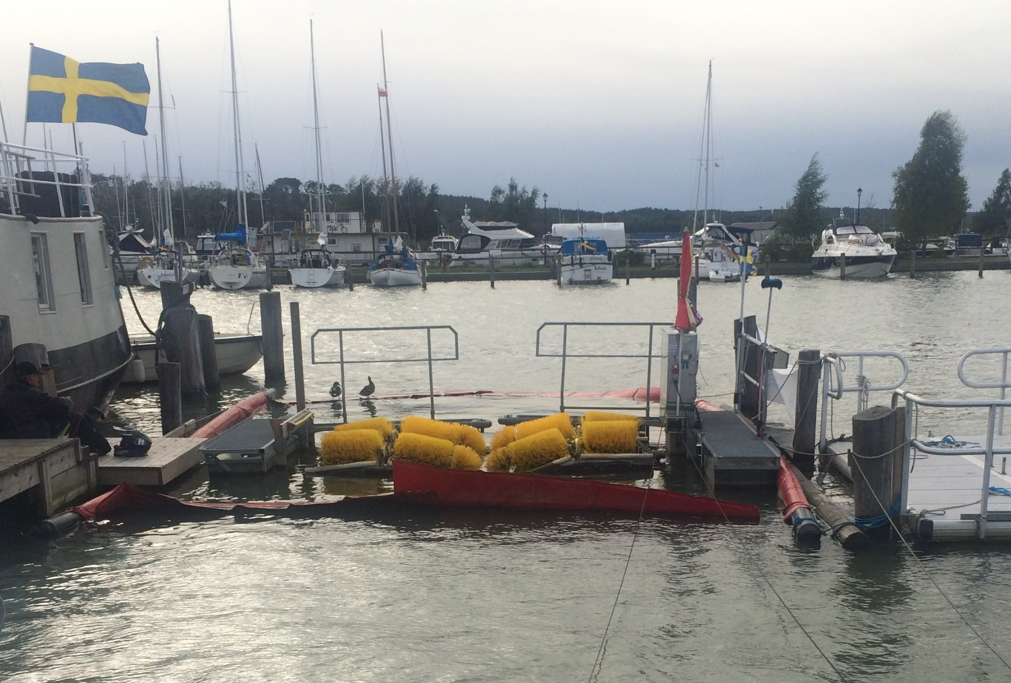

Slide 31
Förorenad mark
Gammalt färgspill och färgavskrap kan förorena marken.
Täck alltid vid slipning/skrapning. Ta hand om skraprester.
Använd dammsugare vid slipning
Båtar med biocidfärg får ej tvättas på land
Marken kan ibland vara mycket giftig

Slide 32
Motorer och bränslen
Gamla 2-taktare är riktigt dåliga för miljön
Kör miljövänligt och bränslesnålt
Service för minskad bränsleåtgång
Batteriladdning med solcell – inte tomgång
Elmotorer kommer starkt. Även inombordare

Slide 33
Välj miljövänligt
Välj propylenglykol framför annan glykol
Välj alkylatbensin i både 2- och 4-taktare
Välj biologiskt nedbrytbar 2-taktsolja
Välj HVO framför vanlig diesel
Pröva oxalsyra i stället för lösningsmedel
Välj miljömärkta tvätt- och båtvårdsmedel

Slide 34
Vad gör Bro BK?
Uppdaterar miljödokumentet och avfallsplanen
Tar upp miljöfrågor på medlemsmöten
Informationsmapp till nya medlemmar
Införskaffar en ny miljöstation för farligt avfall
Begär in bottenförsäkran från medlemmar
Genomfört egenkontroll
Deltar i olika miljöseminarier och träffar
Har dialog med grannklubbarna

Slide 35
Hur går vi vidare?
Ska vi ta in offert och genomföra mätning?
Mätning kostar ca 500-600 kr/båt
Ska vi gå ihop och ta in offert från seriöst blästringsföretag (kostnad ca 6500 kr/båt)?
Söka LOVA-bidrag hos Länsstyrelsen?
Vad kan Bro BK göra?
Vad kan jag, som medlem, göra för miljön?

